Slide 1
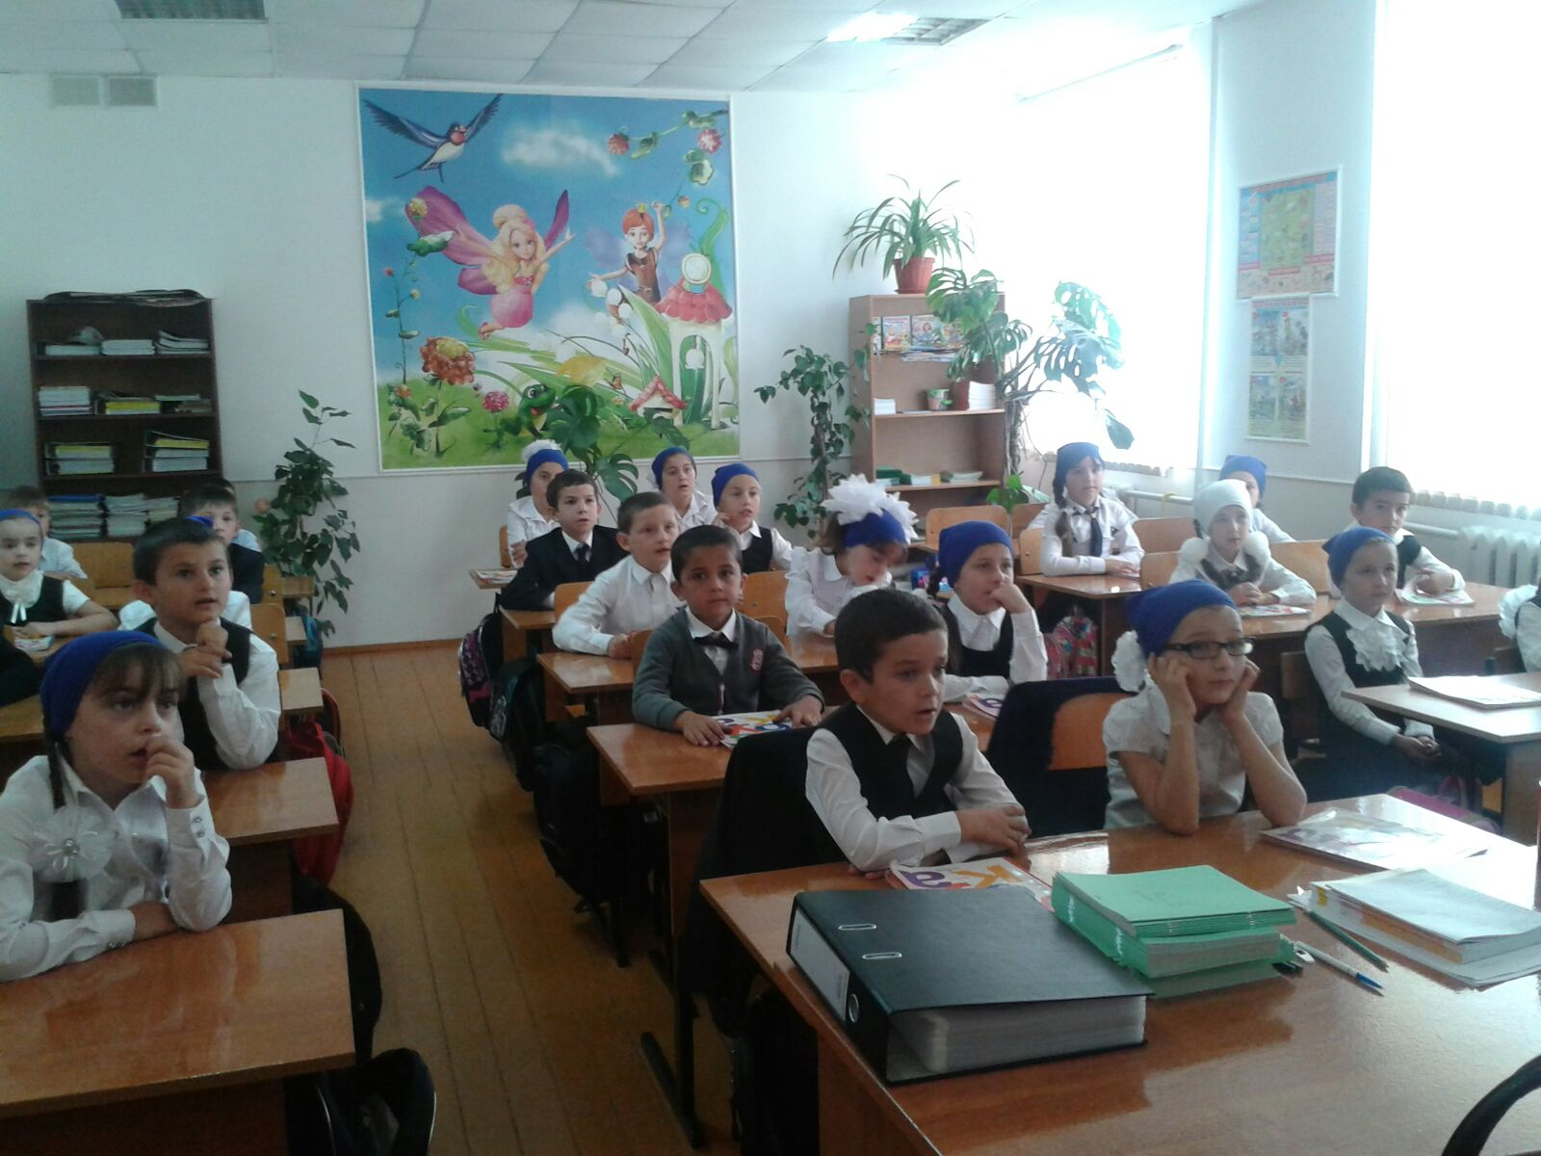
Урок математики в 1 «а» кл.
Тема: Вычитание вида 16 - □.
Автор: Гацаева Малика Шайх-Магомедовна.

Slide 2
Цели:
1) совершенствовать умение вычитать число по частям;
2) закреплять знание состава числа, названий компонентов
при сложении и вычитании;
3) формировать умение решать задачи
в два действия;
4) способствовать развитию умения сравнивать, доказывать и делать выводы;
5) содействовать воспитанию
культуры поведения.

Slide 3
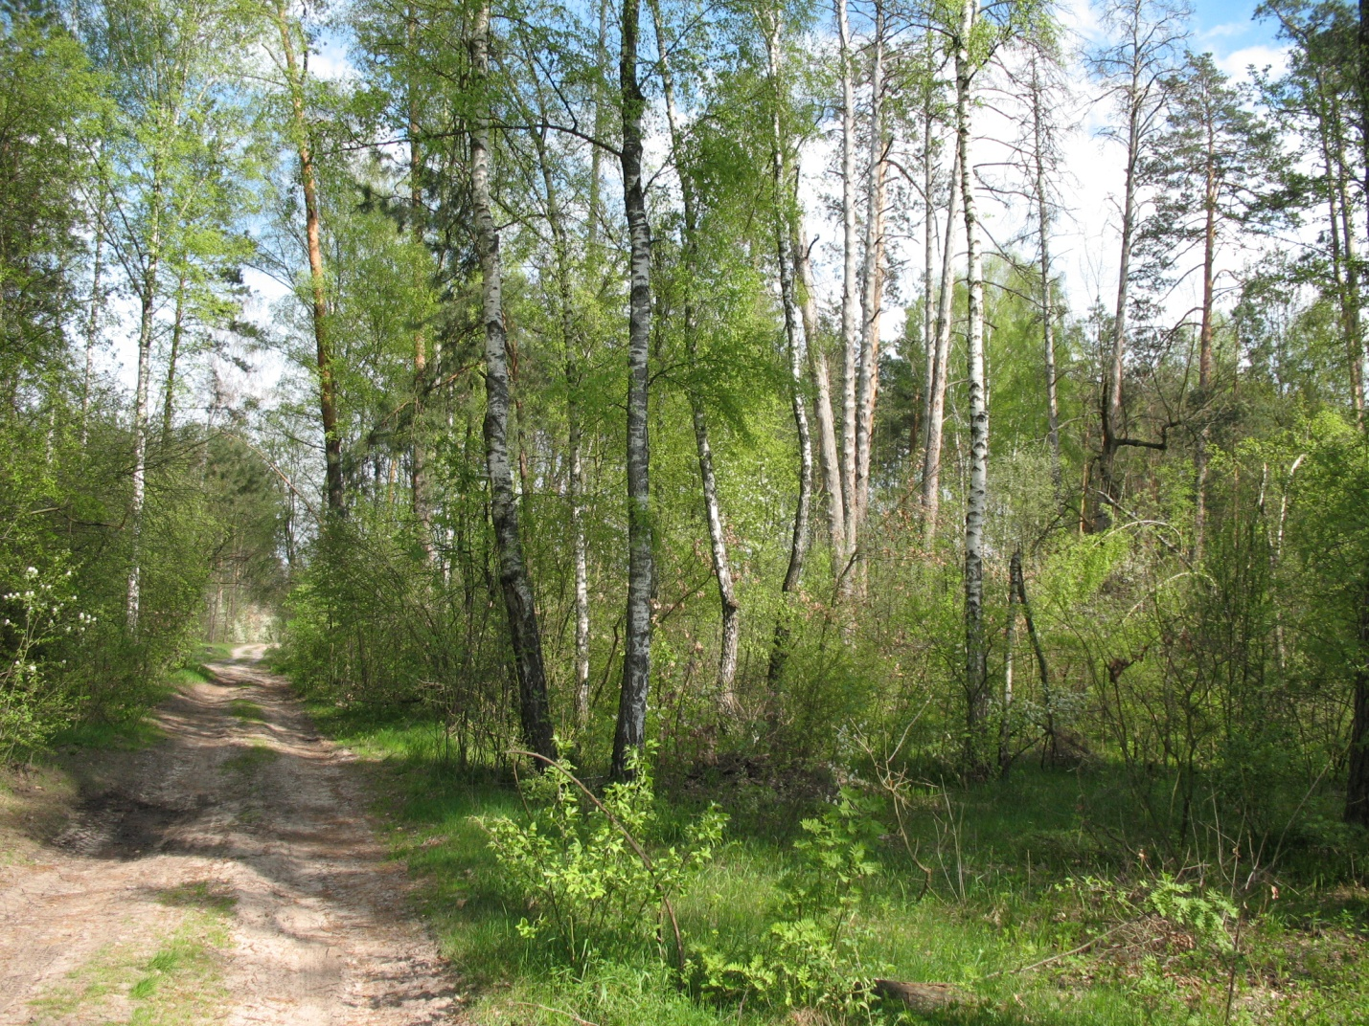
-Наступила весна, поют птицы, светит солнышко.
На ваших партах лежат рисунки солнца и тучи. Поднимите рисунок, который соответствует вашему настроению. Хочется, чтобы хорошее настроение сохранилось у вас до конца урока.

Slide 4
II. Сегодня мы будем путешествовать с героиней одной сказки. Послушайте загадку и скажите, как её зовут.
Бабушка внучку очень любила,
Шапочку красную ей подарила.
Девочка имя забыла свое..
А ну, подскажите, как звали её? (Красная Шапочка.)
Вместе с Красной Шапочкой мы пойдем к бабушке. Нужно быть дружными, находчивыми, так как в пути вам встретится много преград

Slide 5
ИГРА: День и ночь
Я буду говорить выражения, если у вас получится ответ 9, вы открываете глаза. Если получится ответ 10 вы оставляете глаза закрытыми
2+7= 6+4= 5+4= 9+1= 0+9= 10-0= 6+3= 5+5= 8+1= 7+3= Молодцы!
Что это за число?
Оно следует за числом 15, предшествует числу 17; оно меньше 17 на 1 и больше 15 на 1; двузначное; в нем 1 десяток и 6 единиц. (ответы уч-ся)
16

Slide 6
15
16
17
Как можно представить число 16 суммой двух слагаемых?
16 это 9 и 7; 16 это 8 и 8 и т.д.
16
16
16
= 8 + 8
= 9 + 7
=10+6
16=1 дес. 6 ед.

Slide 7
Какие числа пропущены?
Мы вышли на солнечную полянку. Какие числа пропущены?
Как найти неизвестное слагаемое?
Чтобы найти неизвестное слагаемое, нужно из суммы вычесть известное слагаемое. Как найти неизвестное уменьшаемое, вычитаемое?
Чтобы найти неизвестное уменьшаемое,
нужно к разности прибавить вычитаемое.
Чтобы найти вычитаемое, нужно из уменьшаемого вычесть разность.
□ + 7 = 16
8 + = 16
□ - 6 = 10
16 - □ = 6
Молодцы!

Slide 8
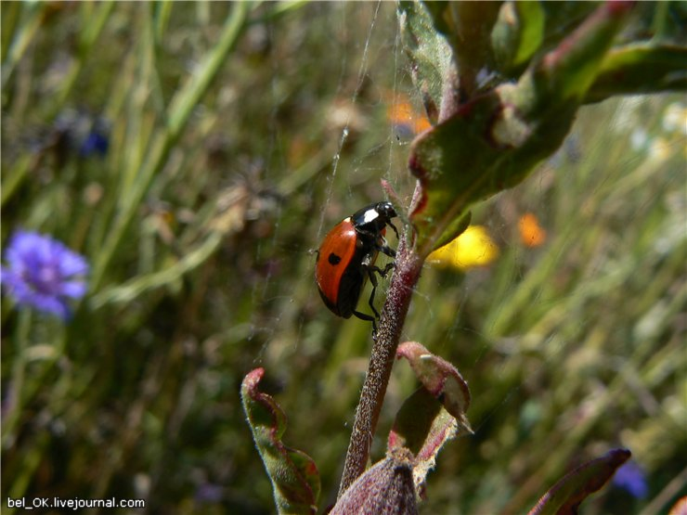
-Мы отдохнули и можем двигаться дальше,
но кто-то зовет нас на помощь.
Посмотрите, божья коровка попала в паутину.
Нужно ей помочь.
Божья коровка освободится, если мы справимся с заданием.
16 - 7
= 9
16 - 8
=8
16 - 9
= 7

Slide 9
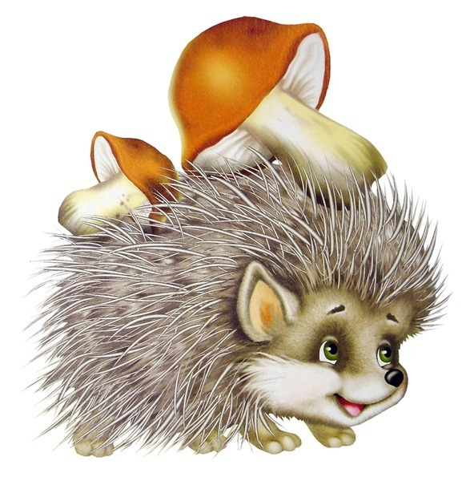
Посмотрите, кто нас встречает? Это ёжик.
Он предлагает решить задачу про грибы.
Если вы решите задачу правильно, то ёжик отдаст все грибы. Это гостинцы для бабушки.
Решить задачу
Ёжик сорвал на обед 5 лисичек,
а рыжиков на 4 больше.
Сколько рыжиков сорвал ёжик на обед?
5+4=9 рыжиков.
Сколько всего грибов сорвал ёжик на обед?
9+5= 14 грибов.
Молодцы, ребята!
Ёжик остался доволен вашей активностью

Slide 10
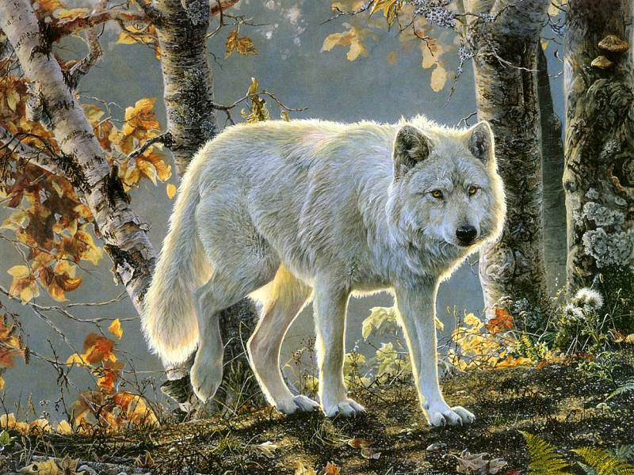
Мы все ближе подходим к дому бабушки, но нам навстречу выбежал злой, коварный волк. Он хочет нас обхитрить.
Но мы смелее его и сильнее. Мы справимся с его заданиями.
Как узнать, на сколько см.
один отрезок длиннее другого?
-Как узнать, на сколько один отрезок длиннее другого?
(Надо измерить отрезки и из длины большего отрезка вычесть длину меньшего.)

Slide 11
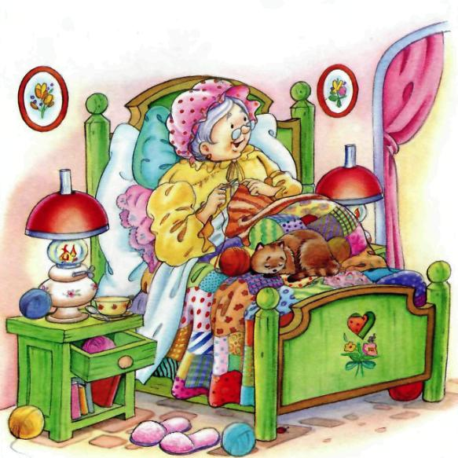
Вот и подошли к дому бабушки.
Чтобы войти в дом надо подняться по лесенке. Игра «Лесенка».
Два ученика выходят к доске и выполняют вычисления, «поднимаясь» с разных сторон лестницы.
16 – 8 16 -7
16 – 9 16 -8
16 – 7 16 – 9
Молодцы, ребята. Вы справились со всеми заданиями.
Вот и бабушка нас встречает.
Мы помогли Красной Шапочке
добраться до бабушки.

Slide 12
Проверим какое у вас сейчас настроение?
Покажите рисунок с изображением либо солнышка, либо тучки.
-Что вам понравилось на уроке?
-Довольны своей работой?
Всем спасибо за урок!
Вы молодцы!

